Slide 1
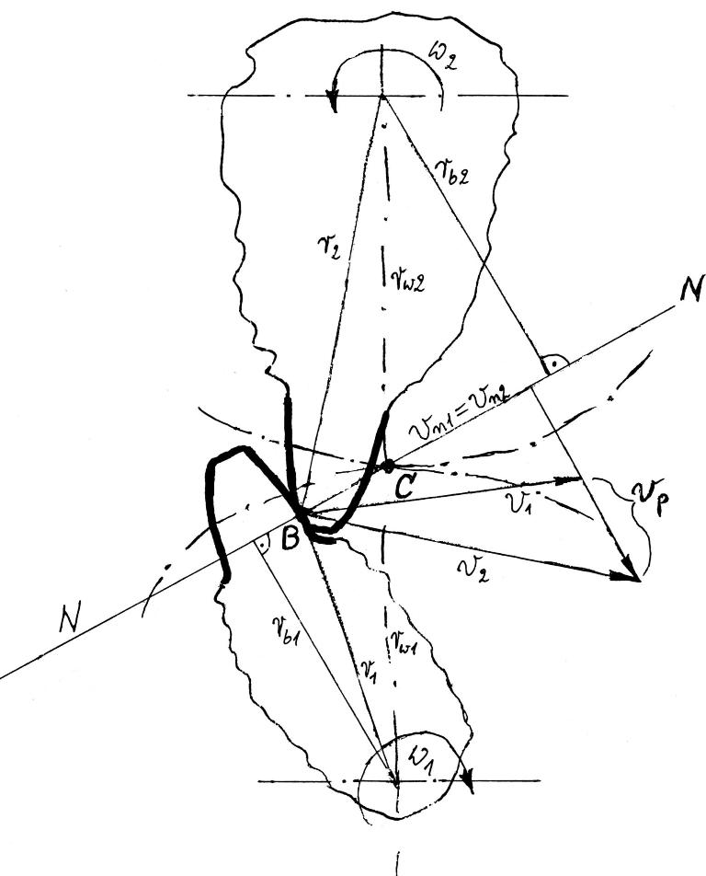
PKM III.2b
Opis geometrii zazębienia
i kół walcowych
o zębach prostych
C - punkt toczny
B - punkt przyporu
N-N - prosta przyporu
v_{p} - prędkość poślizgu zębów
w p.B
zarys zęba (powierzchni
bocznej zęba)
ewolwenta
N

Slide 2
OT – okrąg toczny (dw)
OW – okrąg wierzchołkowy
(wierzchołków) (da )
OZ – okrąg zasadniczy (db )
E₂ E₁ ‒ odcinek przyporu
αw – toczny kąt przyporu
E₁
E₂
OP – okrąg podziałowy (d)
OS – okrąg stóp
p_{r} ‒ podziałka na promieniu r
p – podziałka nominalna
(na promieniu d/2)
p_{b} – podziałka zasadnicza
s_{r} – grubość zęba na promieniu r

Slide 3
zarys
wrąb
okrąg wierzchołków
okrąg podziałowy
głowa
h_{a}
h_{f}
stopa
d_{a}
d_{f}
d
okrąg stóp

Slide 4
c – luz wierzchołkowy
c = (0,20 ÷ 0,25) m
m – moduł [mm]
jn – luz międzyzębny
jn > 0
okręgi toczne 1 i 2
a
koło 2
c
j_{n}
koło 1
a ‒ nominalna (podstawowa) odległość osi kół
ω₁

Slide 5
Opis matematyczny geometrii (koła walcowe, zęby proste, x = 0)
d = mz
a = 0,5m(z₁ + z₂)
da = d + 2ha
df = d – 2hf
ha = ym
hf = ym + c
y – wsp.wys.zęba
d – średnica podziałowa
α – nominalny kąt przyporu
m – moduł [mm] (znormalizowany)
a – podstawowa odległość osi kół

Slide 6
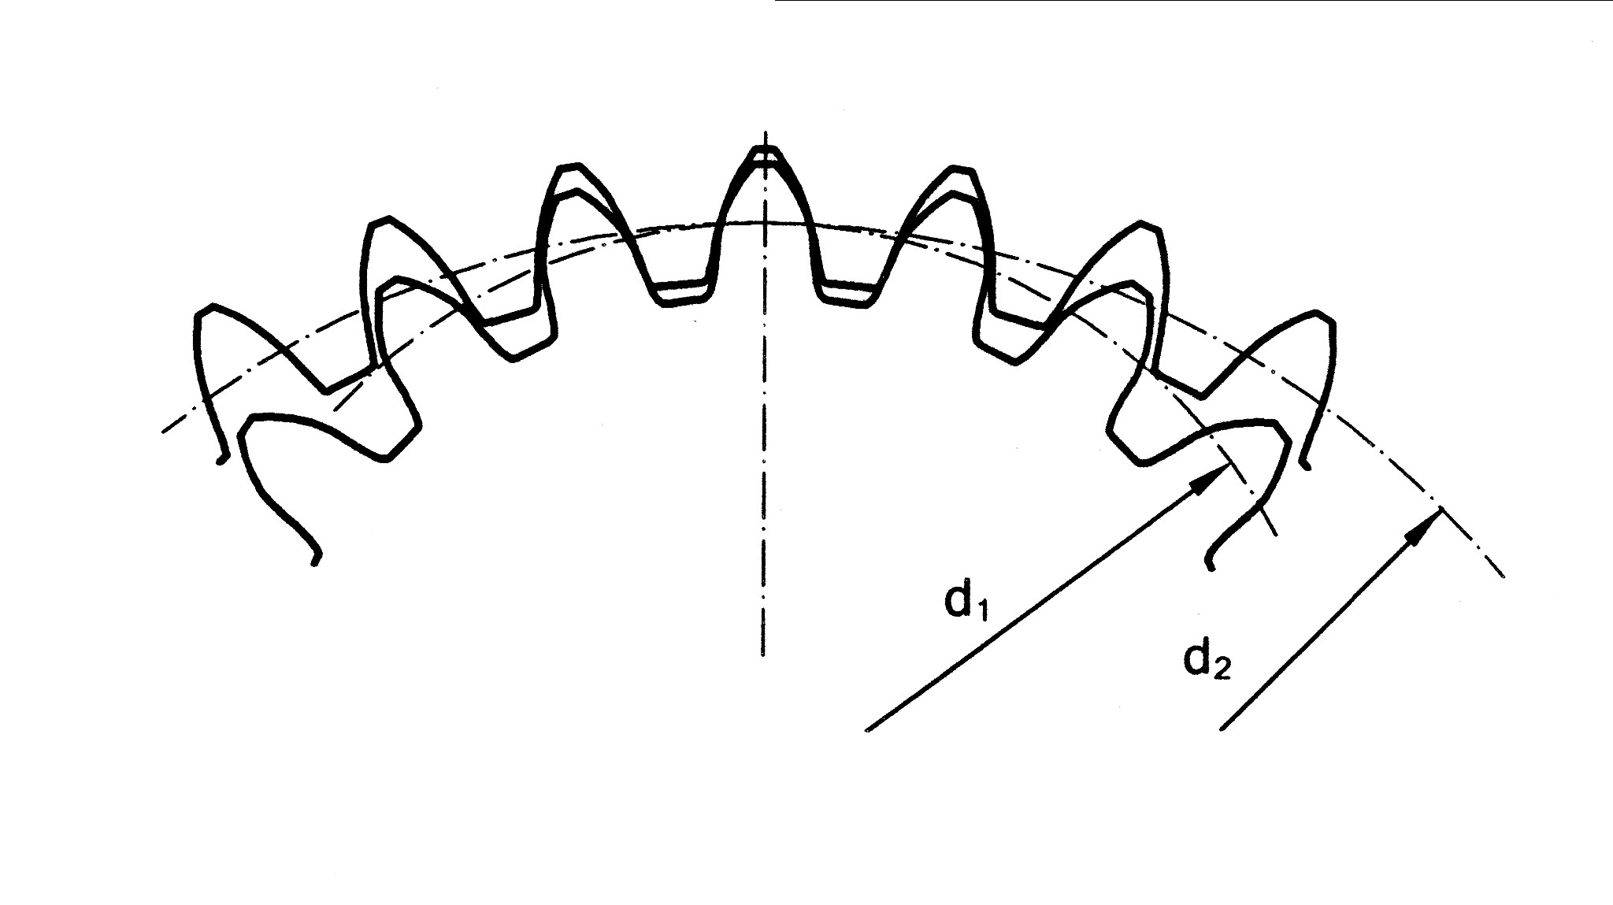
W przypadku zazębienia wewnętrznego
a = 0,5m(z₂ – z₁)
Zwykle y = 1 - zęby normalne (zwykle w przekładniach)
Gdy : y > 1 - zęby wysokie (np. w pompach zębatych)
y < 1 - zęby niskie (np. w ewolwentowych
połączeniach wielowypustowych,
w sprzęgłach zębatych)
y ≈ 1
Moduł jest znormalizowany,
np. m = 1,5; 2,0; 2,5; 3,0; 3,5; 4,0; . . .

Slide 7
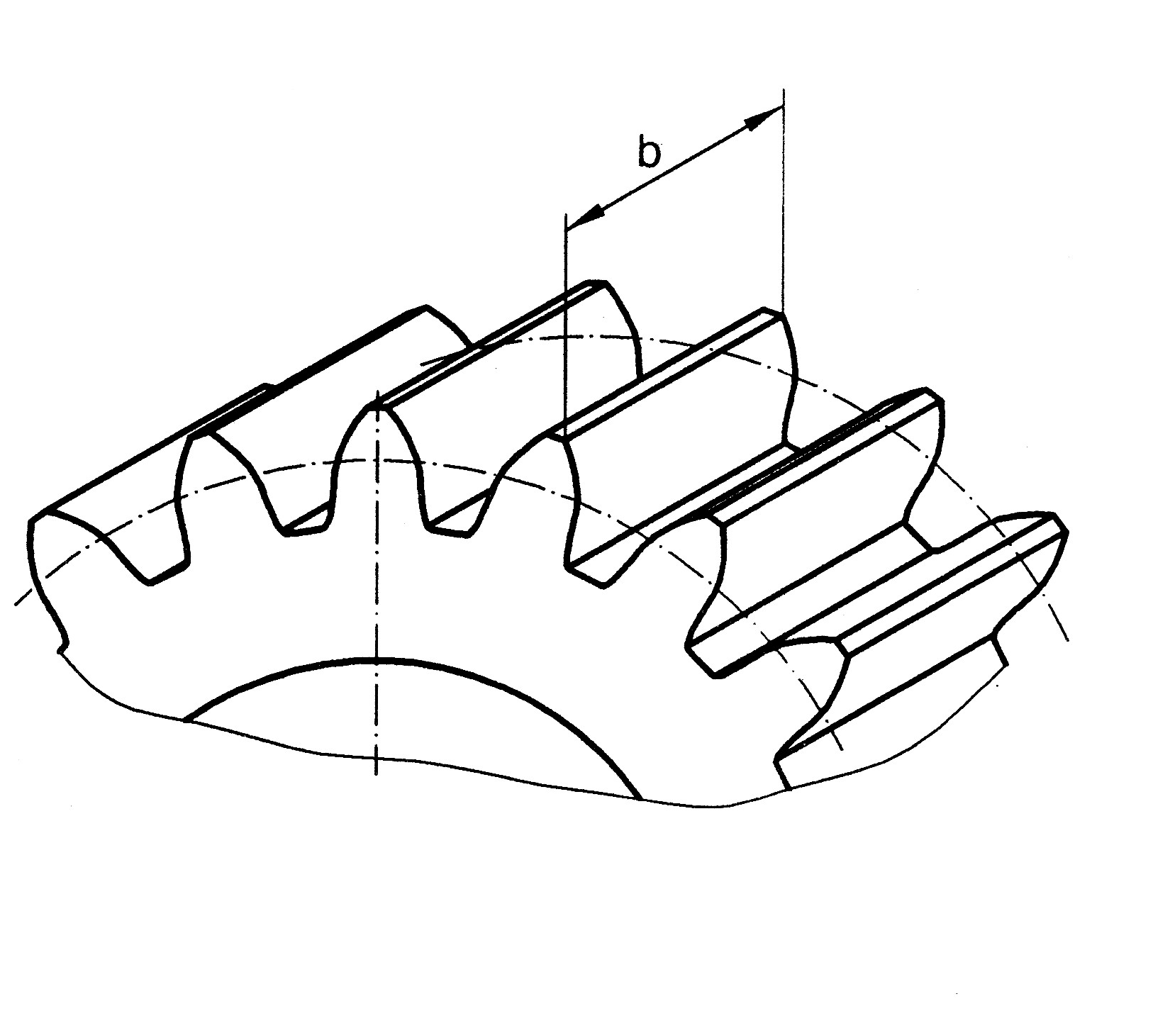
0,4d₁ ≤ b ≤ 1,4d₁
m.in. w zależności od położenia koła w stosunku do podparć
Nominalny kąt przyporu α = 20º
Przełożenie

Slide 8
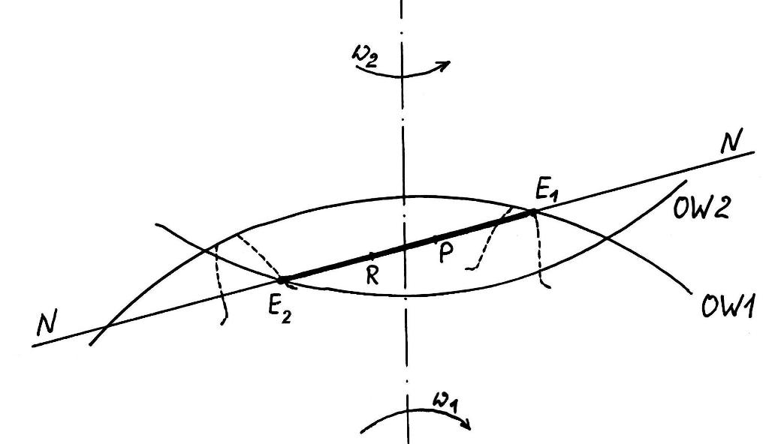
Przemieszczanie się
punktu przyporu (B)
……………………………
B
RP – fragment odcinka przyporu, wzdłuż którego współpracuje ze sobą najmniejsza liczba par zębów
( gdy zęby proste, zwykle – jedna para)

Slide 9
sprzęgło luźne zębate
Zadanie
W projekcie wstępnym przekładni zębatej walcowej o zębach prostych przewidziano: przełożenie i = 5,2 i odległość osi awym = =176 mm. Moduł przyjęty wstępnie m = 3 mm. Należy wyznaczyć wymiary poprzeczne kół oraz odległość ich osi.
zespół
roboczy
z₂
sprzęgło luźne
zębate
a
silnik
ω₁
z₁
a
z₂
ω₁
z₁

Slide 10
sprzęgło luźne zębate
Zadanie
W projekcie wstępnym przekładni zębatej walcowej o zębach prostych przewidziano: przełożenie i = 5,2 i odległość osi awym = =176 mm. Moduł przyjęty wstępnie m = 3 mm. Należy wyznaczyć wymiary poprzeczne kół oraz odległość ich osi.
zespół
roboczy
z₂
sprzęgło luźne
zębate
a
silnik
ω₁
z₁
Rozwiązanie
Cel d₁ =
d₂ =
oraz a =

Slide 11
sprzęgło luźne zębate
Zadanie
W projekcie wstępnym przekładni zębatej walcowej o zębach prostych przewidziano: przełożenie i = 5,2 i odległość osi awym = =176 mm. Moduł przyjęty wstępnie m = 3 mm. Należy wyznaczyć wymiary poprzeczne kół oraz odległość ich osi.
zespół
roboczy
z₂
sprzęgło luźne
zębate
a
silnik
ω₁
z₁
Rozwiązanie
Cel d₁ = mz₁
d₂ = mz₂
oraz a = 0,5m(z₁ + z₂)

Slide 12
sprzęgło luźne zębate
Zadanie
W projekcie wstępnym przekładni zębatej walcowej o zębach prostych przewidziano: przełożenie i = 5,2 i odległość osi awym = =176 mm. Moduł przyjęty wstępnie m = 3 mm. Należy wyznaczyć wymiary poprzeczne kół oraz odległość ich osi.
zespół
roboczy
z₂
sprzęgło luźne
zębate
a
silnik
ω₁
z₁
Rozwiązanie
Cel d₁ = mz₁
d₂ = mz₂
Wymagania
i = 5,2
a = 176 0,5m(z₁ + z₂) = 176
z₁ , z₂ – l. całkowite ….
oraz a = 0,5m(z₁ + z₂)

Slide 13
sprzęgło luźne zębate
Zadanie
W projekcie wstępnym przekładni zębatej walcowej o zębach prostych przewidziano: przełożenie i = 5,2 i odległość osi awym = =176 mm. Moduł przyjęty wstępnie m = 3 mm. Należy wyznaczyć wymiary poprzeczne kół oraz odległość ich osi.
zespół
roboczy
z₂
sprzęgło luźne
zębate
a
silnik
ω₁
z₁
Rozwiązanie
Cel d₁ = mz₁
d₂ = mz₂
Wymagania
i = 5,2
a = 176 0,5m(z₁ + z₂) = 176
z₁ , z₂ – l. całkowite ….
z₁ ≈ 18,9 Np. z₁ = 19
z₂ ≈ 98,4 z₂ = 98
oraz a = 0,5m(z₁ + z₂)
i ≈ 5,16 a = 175,5

Slide 14
Zadanie
W projekcie przekładni zębatej walcowej o zębach prostych określono: d_{a1} = 66 mm, d_{a2} = 177 mm, d_{b1} = 56,4 mm, d_{b2} = 160,7 mm, a = 115,5 mm. Należy wyznaczyć graficznie długość odcinka
przyporu.
Rozwiązanie
ω₂
Cel
N
E₁
OW2
N
E₂
OW1
ω₁

Slide 15
Wykonywanie zębów
Np.
metoda Maaga, b) metoda Fellowsa
Inne metody

Slide 16
Ze względów technologicznych liczba zębów jest ograni-
czona od dołu. Powinien być spełniony warunek :
z ≥ zg
kolejne względne położenia
zęba narzędzia (w metodzie Maaga)
Jeśli z < zg
podcinanie zębów
podczas obróbki
Dla kół walcowych o zębach prostych normalnych (y = 1)
zg = 17

Slide 17
Wykonywanie zębów z przesunięciem zarysu
W celu uniknięcia podcinania zębów, gdy z < zg
zęby skośne lub
zabieg technologiczny przesunięcie zarysu
narzędzie
odsunięcie narzędzia
x – wsp. przesunięcia
zarysu
zwykle x < 0,5
wykonywane koło
nominalne położenie narzędzia

Slide 18
Główne cele zabiegu przesunięcia zarysu :
zwiększenie wytrzymałości zębów
niepodcinanie zębów ( koło)
zmiana odległości osi kół ( przekładnia)
możliwość spełnienia warunku z ≥ zg
przy małej liczbie zębów, gdyż x , to zg ,
np. w metodzie Maaga
możliwość dopasowywania odległości osi do potrzeb awym
(w niedużym zakresie)

Slide 19
Dwa rodzaje zabiegu technologicznego przesunięcia zarysu (zęba):
typu P-0
typu P
Odległość osi kół = a
x₁ + x₂ = 0
(x₁ = - x₂ )
Powinien być przy tym spełniony warunek niepodcinania zębów większego koła
z₁ + z₂ ≥ 2 z_{g}
Odległość osi kół a_{w} > a
x₁ + x₂ > 0
α_{w} > α

Slide 20
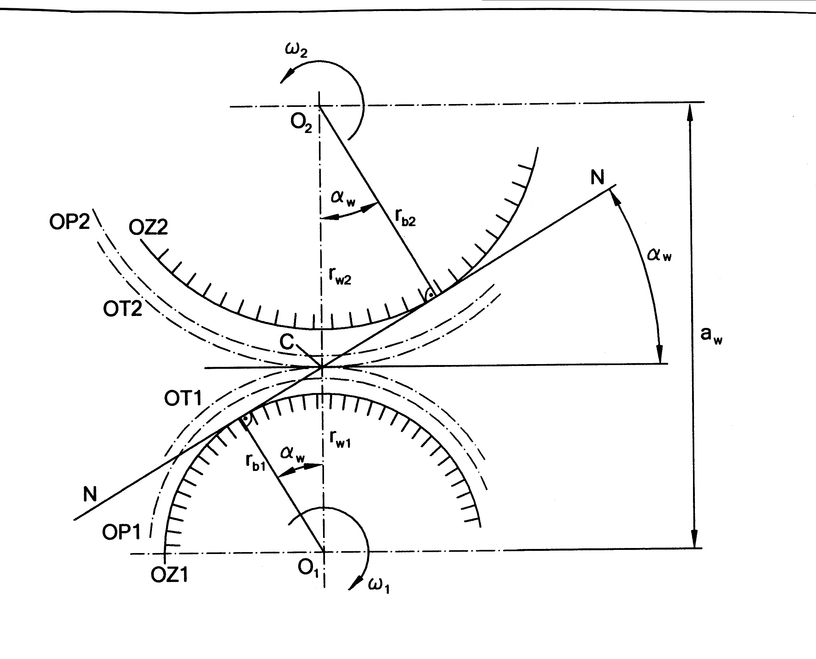
Współpraca kół walcowych wykonanych z przesunięciem zarysu typu P (x₁ > 0, x₂ > 0)

Slide 21
Jeśli x > 0 (odsunięcie narzędzia), to
s_{a}
korzystna zmiana kształtu zęba
x₁ > 0 i x₂ > 0
zabieg typu P
Ograniczenie współczynnika x od góry
z warunku na grubość zęba przy wierzchołku
s_{a} ≥ s_{ag} (zwykle s_{ag} ≈ 0,4 m )

Slide 22
Zabieg przesunięcia zarysu zmiana kształtu
i wymiarów zębów
z projektu zabiegu
przesunięcia zarysu
Wymiary koła
d = d
da = d + 2ha ha = (y + x – k)m
df = d – 2hf hf = (y - x)m + c
z obliczeń wytrzymałościowych
założone
k – współczynnik skrócenia
głowy zęba

Slide 23
Projekt zabiegu
przesunięcia zarysu
x₁ = ?
x₂ = ?
(k = ?)
a_{w}
z odpowiednich trójkątów
r_{b1} i r_{b2} oraz d₁ i d₂ nie zmieniają się w wyniku zabiegu

Slide 24
Ważniejsze wyrażenia określające zabieg przesunięcia zarysu
gdzie
inwoluta kąta
gdzie
Jeśli k > 0,1,
głowy skracane o km mm

Slide 25
Przesunięcie typu P-0
a_{w} = a, α_{w} = α, x₁ + x₂ = 0 i k = 0
oraz z₁ ≥ z_{g1} , gdzie

Slide 26
Przesunięcie typu P-0
a_{w} = a, α_{w} = α, x₁ + x₂ = 0 i k = 0
oraz z₁ ≥ z_{g1} , gdzie
( z₁ + z₂ ≥ 2z_{g} )

Slide 27
Przesunięcie typu P-0
a_{w} = a, α_{w} = α, x₁ + x₂ = 0 i k = 0
oraz z₁ ≥ z_{g1} , gdzie
( z₁ + z₂ ≥ 2z_{g} )
Przesunięcie typu P
a_{w} ≠ a, α_{w} ≠ α, x₁ + x₂ ≠ 0
1 sposób: założone x₁ + x₂ , stąd a_{w} ,α_{w} oraz k
2 sposób: założone a_{w} , stąd α_{w} , x₁ + x₂ oraz k
W obu sposobach suma x₁ + x₂ jest dzielona na ogół zgodnie z proporcją

Slide 28
Zadanie
Jednostopniowa przekładnia zębata jest utworzona z dwóch kół walco-
wych o zębach prostych i wstępnie zaproponowanych danych : z₁ = 12, z₂ = 30, m = 3 mm, y = 1. Odległość osi powinna wynosić aw = 63 mm. Z warunków ograniczających ze względu na grubość zębów przy wierzchołkach wynika, że powinno być x₁ ≤ 0,4 oraz x₂ ≤ 0,6. Należy:
wyznaczyć potrzebne wartości współczynników x₁ i x₂ przesunięcia
zarysu zęba,
b) wyznaczyć najważniejsze średnice obu kół.

Slide 29
Zadanie
Jednostopniowa przekładnia zębata jest utworzona z dwóch kół walco-
wych o zębach prostych i wstępnie zaproponowanych danych : z₁ = 12, z₂ = 30, m = 3 mm, y = 1. Odległość osi powinna wynosić aw = 63 mm. Z warunków ograniczających ze względu na grubość zębów przy wierzchołkach wynika, że powinno być x₁ ≤ 0,4 oraz x₂ ≤ 0,6. Należy:
wyznaczyć potrzebne wartości współczynników x₁ i x₂ przesunięcia
zarysu zęba,
b) wyznaczyć najważniejsze średnice obu kół.
Rozwiązanie
a) Wymagania:
a_{w} = 63
x₁ ≤ 0,4
x₂ ≤ 0,6
z₁ ≥ z_{g1}
z₂ ≥ z_{g2}

Slide 30
Zadanie
Jednostopniowa przekładnia zębata jest utworzona z dwóch kół walco-
wych o zębach prostych i wstępnie zaproponowanych danych : z₁ = 12, z₂ = 30, m = 3 mm, y = 1. Odległość osi powinna wynosić aw = 63 mm. Z warunków ograniczających ze względu na grubość zębów przy wierzchołkach wynika, że powinno być x₁ ≤ 0,4 oraz x₂ ≤ 0,6. Należy:
wyznaczyć potrzebne wartości współczynników x₁ i x₂ przesunięcia
zarysu zęba,
b) wyznaczyć najważniejsze średnice obu kół.
Rozwiązanie
a) Wymagania:
a_{w} = 63
x₁ ≤ 0,4
x₂ ≤ 0,6
z₁ ≥ z_{g1}
z₂ ≥ z_{g2}
a _{w}= a
P-0 x₁ + x₂ = 0 (x₁ > 0, x₂ < 0)

Slide 31
Zadanie
Jednostopniowa przekładnia zębata jest utworzona z dwóch kół walco-
wych o zębach prostych i wstępnie zaproponowanych danych : z₁ = 12, z₂ = 30, m = 3 mm, y = 1. Odległość osi powinna wynosić aw = 63 mm. Z warunków ograniczających ze względu na grubość zębów przy wierzchołkach wynika, że powinno być x₁ ≤ 0,4 oraz x₂ ≤ 0,6. Należy:
wyznaczyć potrzebne wartości współczynników x₁ i x₂ przesunięcia
zarysu zęba,
b) wyznaczyć najważniejsze średnice obu kół.
Rozwiązanie
a) Wymagania:
a_{w} = 63
x₁ ≤ 0,4
x₂ ≤ 0,6 spełniony zawsze
z₁ ≥ z_{g1}
z₂ ≥ z_{g2} spełniony ( z₁ + z₂ ≥ 2z_{g} )
a _{w}= a
P-0 x₁ + x₂ = 0 (x₁ > 0, x₂ < 0)
x₁ ≤ 0,4
z₁ ≥ z_{g1}

Slide 32
Zadanie
Jednostopniowa przekładnia zębata jest utworzona z dwóch kół walco-
wych o zębach prostych i wstępnie zaproponowanych danych : z₁ = 12, z₂ = 30, m = 3 mm, y = 1. Odległość osi powinna wynosić aw = 63 mm. Z warunków ograniczających ze względu na grubość zębów przy wierzchołkach wynika, że powinno być x₁ ≤ 0,4 oraz x₂ ≤ 0,6. Należy:
wyznaczyć potrzebne wartości współczynników x₁ i x₂ przesunięcia
zarysu zęba,
b) wyznaczyć najważniejsze średnice obu kół.
Rozwiązanie
a) Wymagania:
a_{w} = 63
x₁ ≤ 0,4
x₂ ≤ 0,6 spełniony zawsze
z₁ ≥ z_{g1}
z₂ ≥ z_{g2} spełniony
x₁ + x₂ = 0
x₁ ≤ 0,4
z₁ ≥ z_{g1}

Slide 33
z₁ ≥ z_{g1}
x₁ ≥ 0,3
0,3 ≤ x₁ ≤ 0,4
x₂ = ‒ x₁
x₁ = 0,3 oraz x₂ = ‒ 0,3 !

Slide 34
z₁ ≥ z_{g1}
x₁ ≥ 0,3
d₁ = mz₁ = 3∙12 = 36 mm
d₂ = mz₂ = 3∙30 = 90 mm
∙∙∙
d_{a1} = ∙∙∙ = 43,8 mm
d_{f1} = ∙∙∙ = 30,6 mm
d_{a2} = ∙∙∙ = 94,2 mm
d_{f2} = ∙∙∙ = 81,0 mm
0,3 ≤ x₁ ≤ 0,4
x₂ = ‒ x₁
x₁ = 0,3 oraz x₂ = ‒ 0,3 !

Slide 35
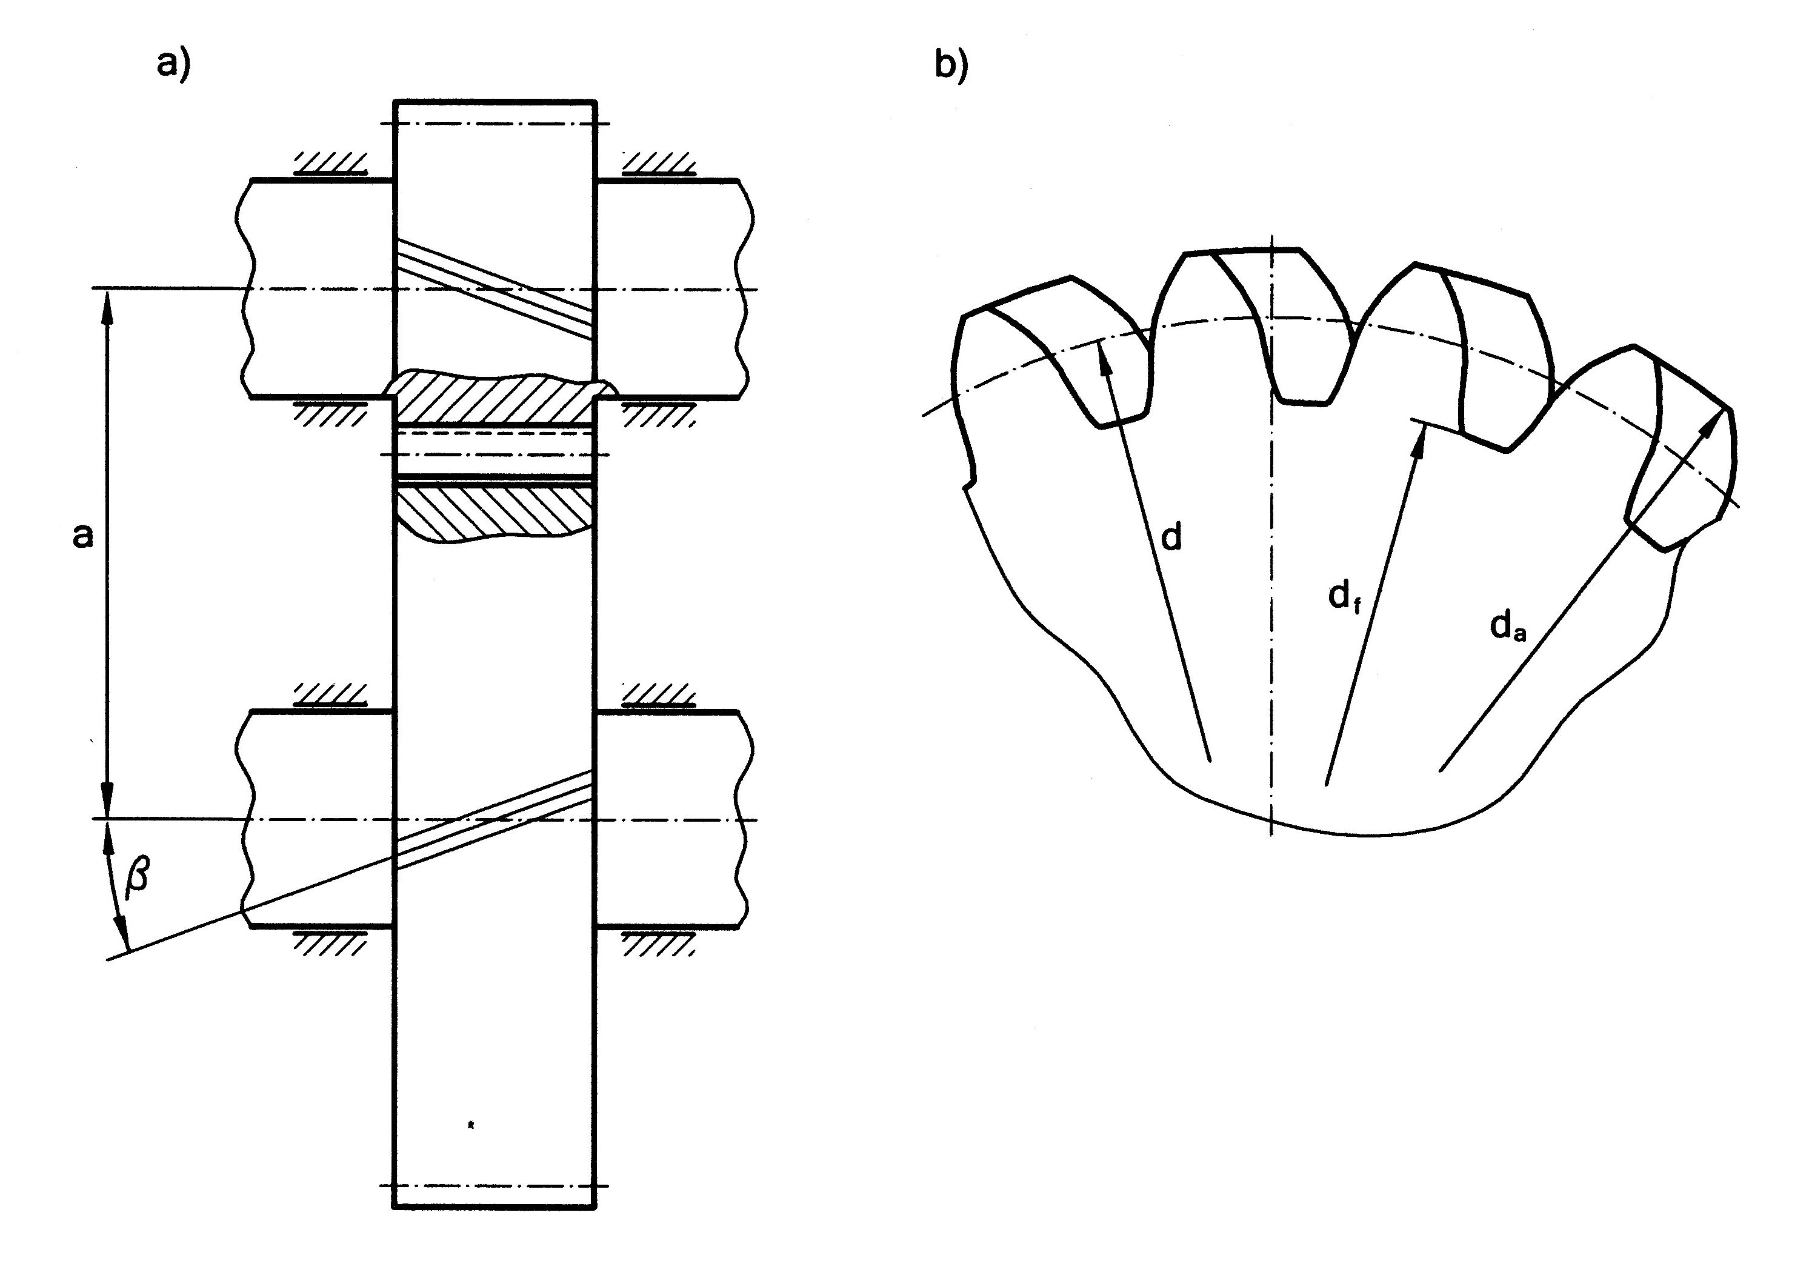
Opis geometrii zazębienia i kół walcowych
o zębach skośnych
β – kąt pochylenia linii zęba

Slide 36
Współpraca kół walcowych
z zębami skośnymi
Linie styku zębów

Slide 37
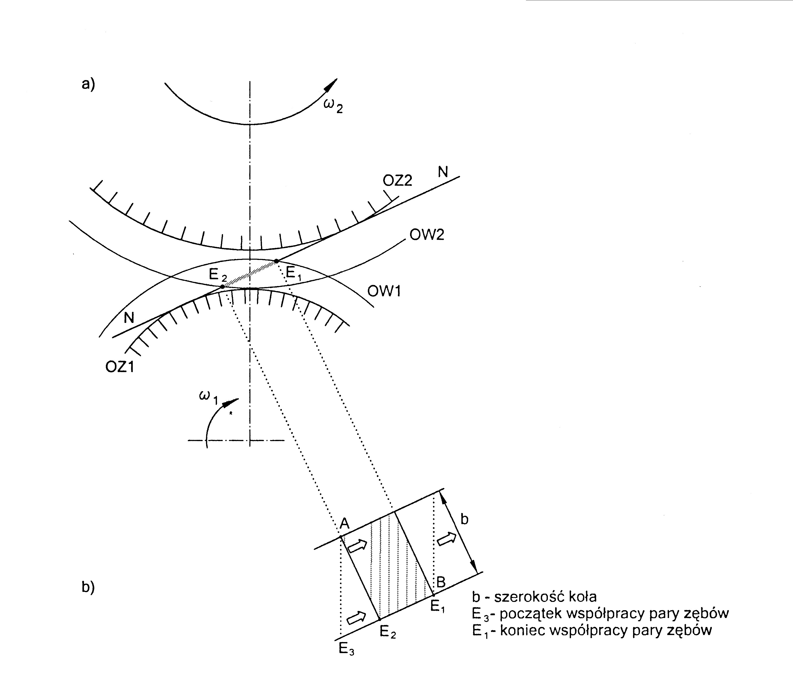

Slide 38
dłuższy przypór
większa liczba par
zębów w przyporze

Slide 39
Opis matematyczny geometrii (koła walcowe, zęby skośne)
Inne wielkości (da ,df ,i,…) – podobnie, jak w kołach z zębami prostymi)
w celu zwiększenia wytrzymałości zębów
Np. dla β = 30º zg ≈ 11
możliwość uniknięcia podcinania zębów
dopasowywanie odległości osi do potrzeb
β

Slide 40
Zadanie
W projekcie koncepcyjnym dwustopniowej przekładni zębatej z kołami o zębach normalnych, wykonanymi bez przesunięcia zarysu : przełożenie i = 8, z₁= 20, z₂=68 , β₁₂ = 25°, m₁₂ = 3,5 mm. Koło 2 jest osadzone na wspólnym wale z kołem 3, zazębionym z kołem 4. Koła 3 i 4 mają zęby proste o module = 6 mm. Należy wyznaczyć najmniejsze liczby
m₃₄
zębów kół 3 i 4, zapewniające przyjętą wartość przełożenia oraz jednakową odległość osi kół obydwu stopni przekładni.
zespół roboczy
sprzęgło luźne
z₃
z₄
z₂
z₁
ω₁
silnik
sprzęgło luźne

Slide 41
Zadanie
W projekcie koncepcyjnym dwustopniowej przekładni zębatej z kołami o zębach normalnych, wykonanymi bez przesunięcia zarysu : przełożenie i = 8, z₁= 20, z₂=68 , β₁₂ = 25°, m₁₂ = 3,5 mm. Koło 2 jest osadzone na wspólnym wale z kołem 3, zazębionym z kołem 4. Koła 3 i 4 mają zęby proste o module = 6 mm. Należy wyznaczyć najmniejsze liczby
m₃₄
zębów kół 3 i 4, zapewniające przyjętą wartość przełożenia oraz jednakową odległość osi kół obydwu stopni przekładni.
zespół roboczy
sprzęgło luźne
z₃
z₄
Rozwiązanie
Cel: z₃ oraz z₄
Wymagania:
i = 8
a₁₂ = a₃₄
z₂
z₁
ω₁
silnik
sprzęgło luźne

Slide 42
Z warunku ze względu na przełożenie:
i= 8
z₃ = 17, z₄ = 40
(z₃ = 34, z₄ = 80)
Sprawdzenie warunku równości odległości:
a₁₂ =
a₃₄ =
a₁₂ ≠ a₃₄

Slide 43
Poprawa projektu koncepcyjnego
1. z₃ = 17 , z₄ = 40 i przesunięcie zarysu (typu P)
Zmiana kąta β₁₂ na większy (β₁₂ = 25,765°)
3. Zmiana liczb zębów z₁ i z₂
. . .

Slide 44
Zadanie
W projekcie koncepcyjnym dwustopniowego reduktora przewidziano zastosowanie kół walcowych wykonanych bez przesunięcia zarysu zębów. Koła 1 i 2 mają zęby skośne, a koła 3 i 4 zęby proste. Odległość między osiami wałów ‒ czynnego (wejściowego) i biernego (wyjściowego) przekładni powinna wynosić 340 mm.
Należy wyznaczyć kąt β₁₂ pochylenia zębów w kołach 1 i 2.
Dodatkowe dane :
z₁ = 31, z₂ = 96,
z₃ = 25, z₄ = 44,
m₁₂ = 2,5 mm,
m₃₄ = 5 mm.
Odp.: 18,600 º

Slide 45
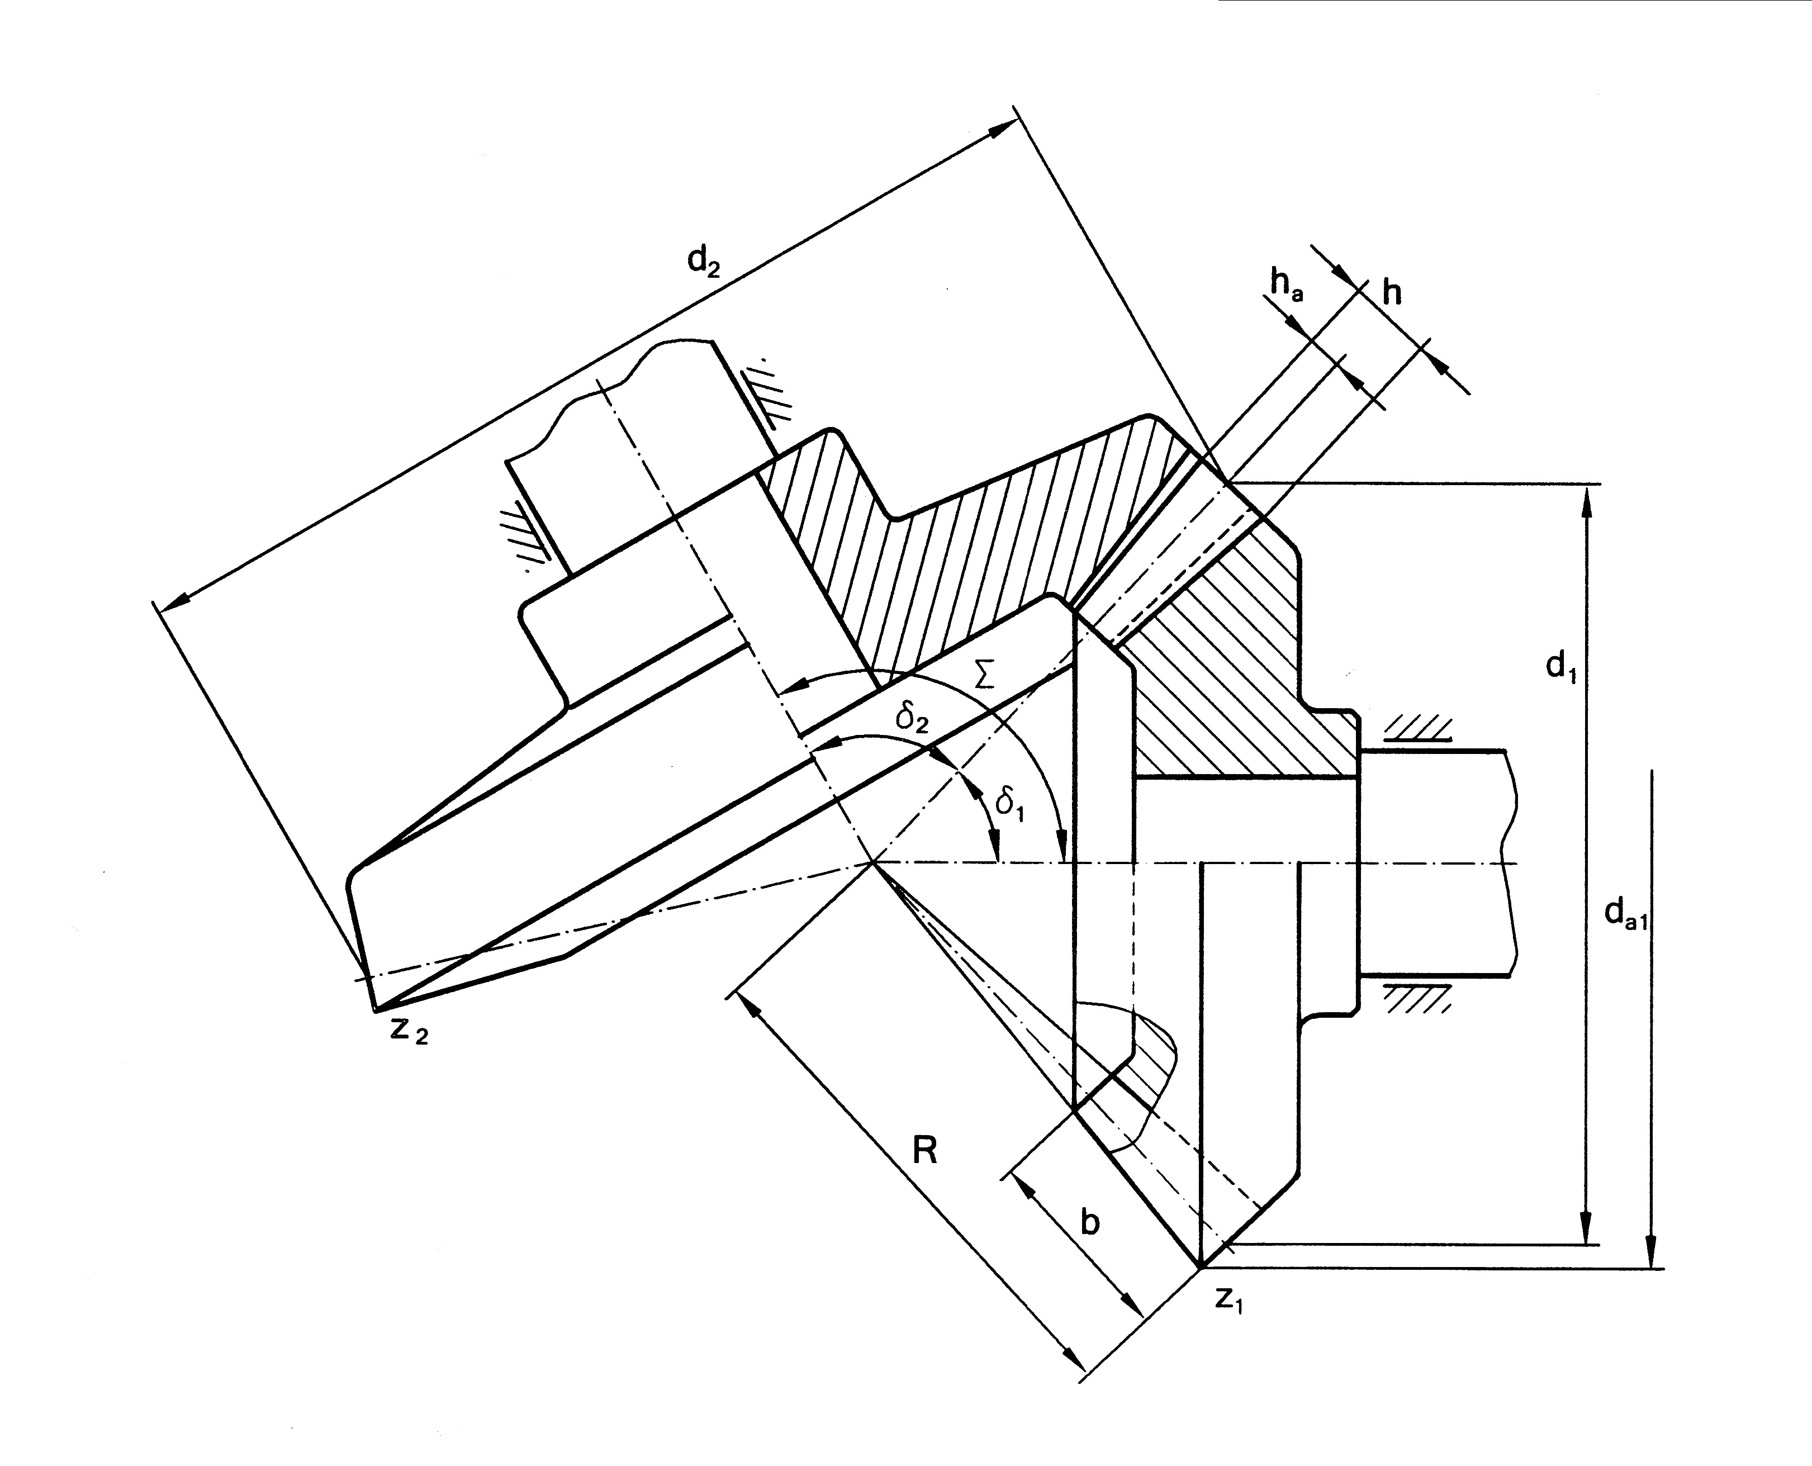
Opis geometrii zazębienia
i kół stożkowych
o zębach prostych
d = zm
Gdy x = 0: ha = ym
hf = ym + c
z ≥ zg
b = (0,25÷0,30)R
Zalety zębów skośnych
i zębów łukowych

Slide 46
Zadanie
W projekcie koncepcyjnym przekładni kątowej przewidziano wstępnie: Σ = 120°, i = 1,5, m = 2,5, d₁ = 92 mm. Zęby są proste.
Należy wyznaczyć ważniejsze
wielkości charakteryzujące
przekładnię i koła.

Slide 47
Zadanie
W projekcie koncepcyjnym przekładni kątowej przewidziano wstępnie: Σ = 120°, i = 1,5, m = 2,5, d₁ = 92 mm. Zęby są proste.
Należy wyznaczyć ważniejsze
wielkości charakteryzujące
przekładnię i koła.
Rozwiązanie
Cel: z, d, δ, …
Wymagania:
i = 1,5
Σ = 120°

Slide 48
Zadanie
W projekcie koncepcyjnym przekładni kątowej przewidziano wstępnie: Σ = 120°, i = 1,5, m = 2,5, d₁ = 92 mm. Zęby są proste.
Należy wyznaczyć ważniejsze
wielkości charakteryzujące
przekładnię i koła.
Rozwiązanie
Cel: z, d, δ, …
Wymagania:
i = 1,5
Σ = 120°
z₁ = d₁/m
z₁ = …
z₂ = …
z₁ = 36,8 z₂ = 55,2

Slide 49
Zadanie
W projekcie koncepcyjnym przekładni kątowej przewidziano wstępnie: Σ = 120°, i = 1,5, m = 2,5, d₁ = 92 mm. Zęby są proste.
Należy wyznaczyć ważniejsze
wielkości charakteryzujące
przekładnię i koła.
Rozwiązanie
Cel: z, d, δ, …
Wymagania:
i = 1,5
Σ = 120°
δ₁ = …
δ₂ = …
z₁ = d₁/m
z₁ = …
z₂ = …
Σ
z₁ = 36,8 z₂ = 55,2

Slide 50
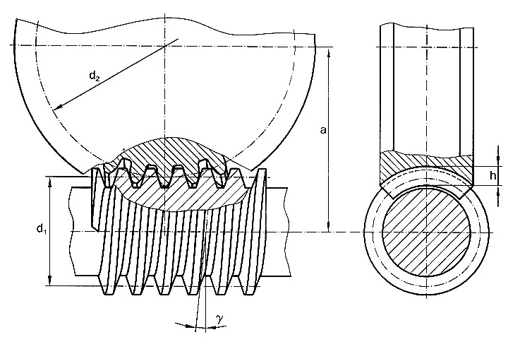
Opis geometrii zazębienia i kół w przekładni ślimakowej
Zalety:
możliwość uzyskania dużych przełożeń (50 i więcej)
równomierność przenoszenia ruchu i cichobieżność
Wady:
duże straty energetyczne w strefie zazębienia
nagrzewanie się

Slide 51
Krotność zwojów ślimaka – to liczba zębów z₁ . Zwykle z₁ = 1÷7.
γ – kąt wzniosu linii zęba na walcu podziałowym. Z powodu trudności wykonawczych zwykle γ < 25°
− dotyczy ślimacznicy

Slide 52
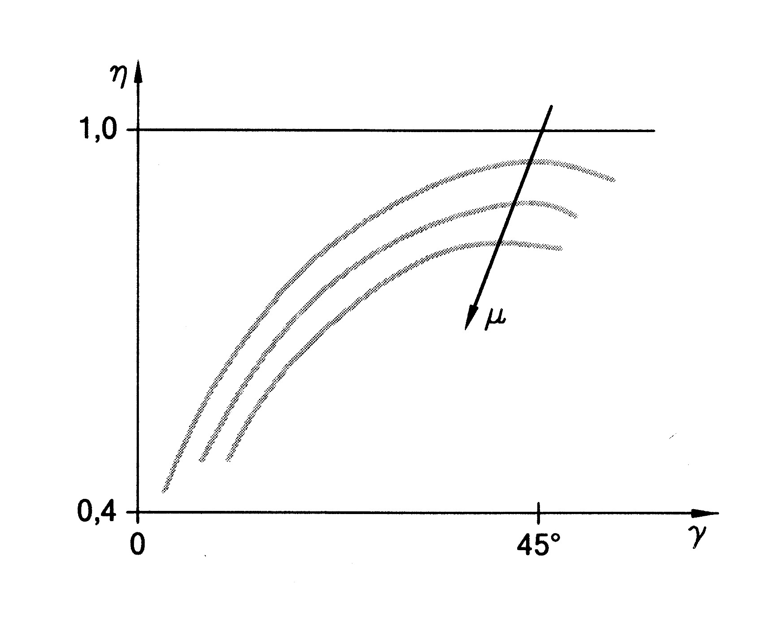
Sprawność w strefie zazębienia ślimaka i ślimacznicy

Slide 53
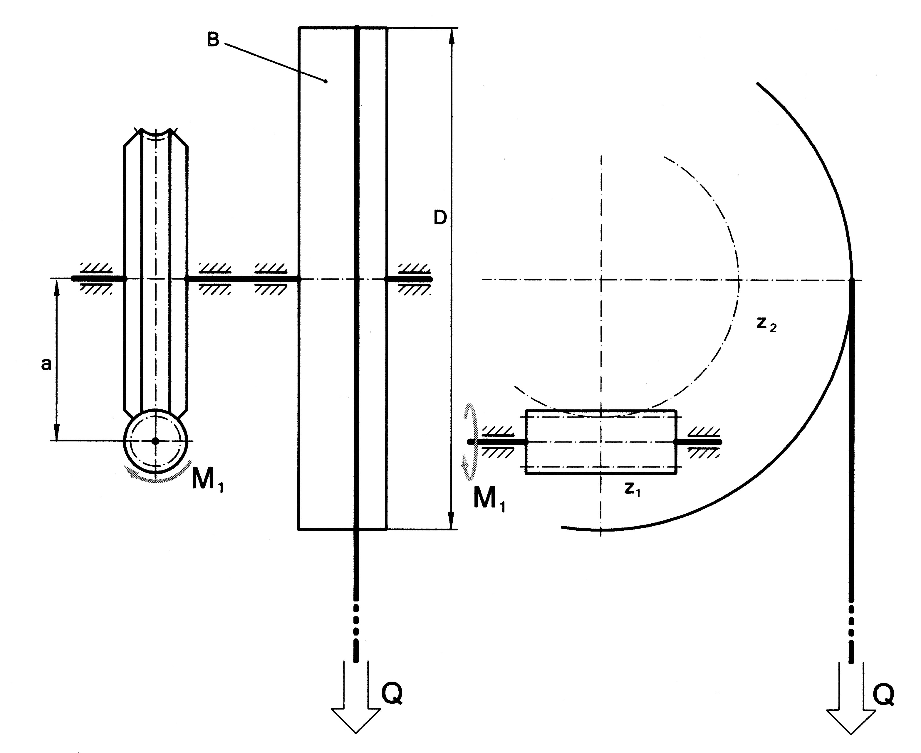
Zadanie
Bęben wciągarki jest napędzany przez silnik elektryczny za pośrednictwem przekładni ślimakowej. Maksymalny ciężar podnoszonego ładunku wynosi Q. W projekcie koncepcyjnym przekładni zostały ustalone najważniejsze wiel-kości charakteryzujące przekładnię. Współczynnik tarcia na powierzchniach zębów jest równy µ. Należy:
wyznaczyć moment M₁ na wałku silnika potrzebny do podnoszenia ładunku,
sprawdzić, czy przekładnia jest samohamowna.
Dane liczbowe: z₁ = 3, z₂ = 68,
m = 4 mm, d₁ = 48 mm,
D = 600 mm, µ = 0,025,
Q = 1200 N.
1) M₁ = 17,6 N∙m
tg γ = 0,25 tg = 0,027
niesamohamowna

Slide 54
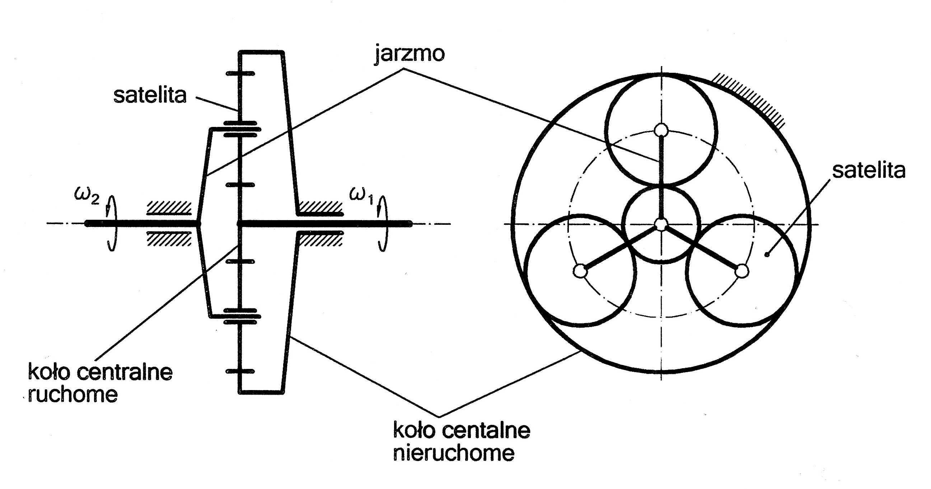
Problemy projektowania przekładni obiegowych
Przekładnie, w których oś przynajmniej jednego koła obraca się względem korpusu. Przekładnie planetarne.
Zalety:
duże przełożenia, przy jednocześnie dużych sprawnościach
małe wymiary i ciężary, przy jednocześnie dużych mocach

Slide 55
Przekładnia główna
wał wirnika nośnego
przekładnia planetarna
wał napędzający (od silnika)
przekładnia kątowa
wałek wyjściowy do napędu śmigła ogonowego

Slide 56
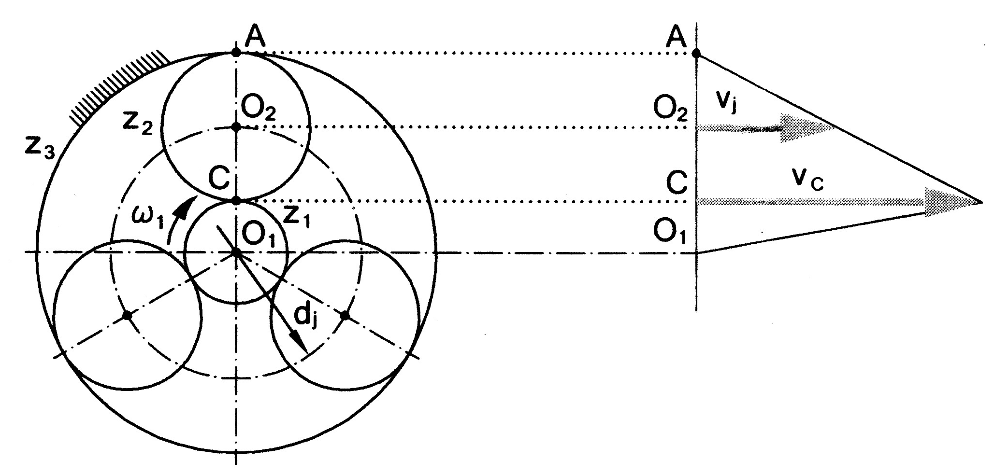
Przy projektowaniu – prócz typowych, także inne problemy, np.:
- wyznaczenie przełożenia przekładni
- zapewnienie spełnienia warunków konstrukcyjnych
współosiowości
sąsiedztwa
równomiernego rozmieszczenia kół obiegowych
określenie przepływu mocy poszczególnymi drogami i obciążeń
elementów przekładni.
Przełożenie - np. metoda graficzno-analityczna (Kutzbacha)

